Slide 1
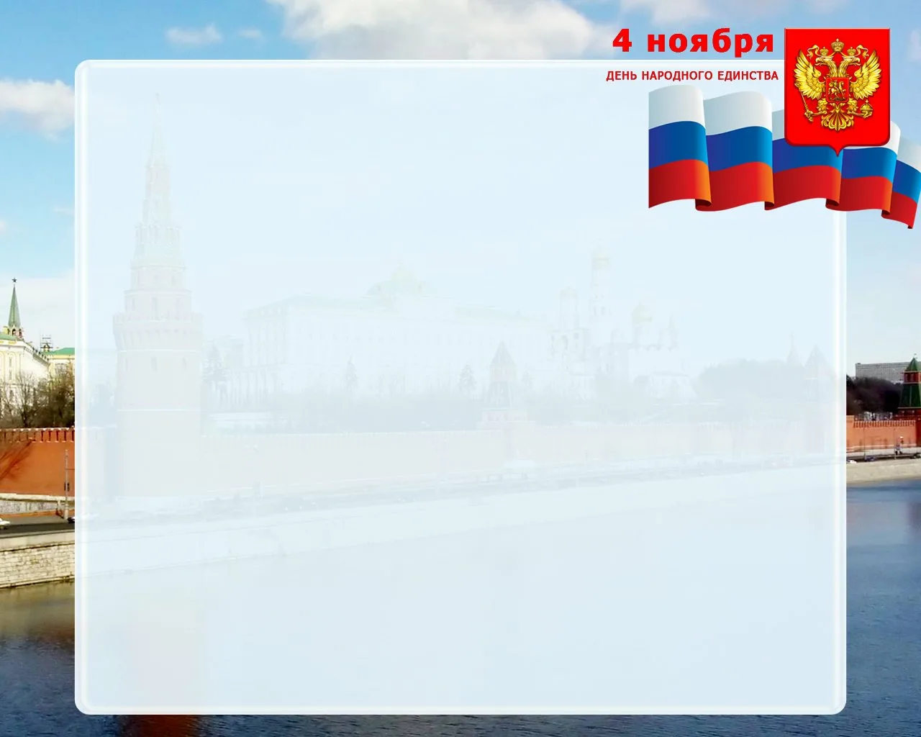
«День народного единства»
МДОУ детский сад №3 «Солнышко» Кимрского района Тверской области
Воспитатель: Забурдаева Е.С.

Slide 2
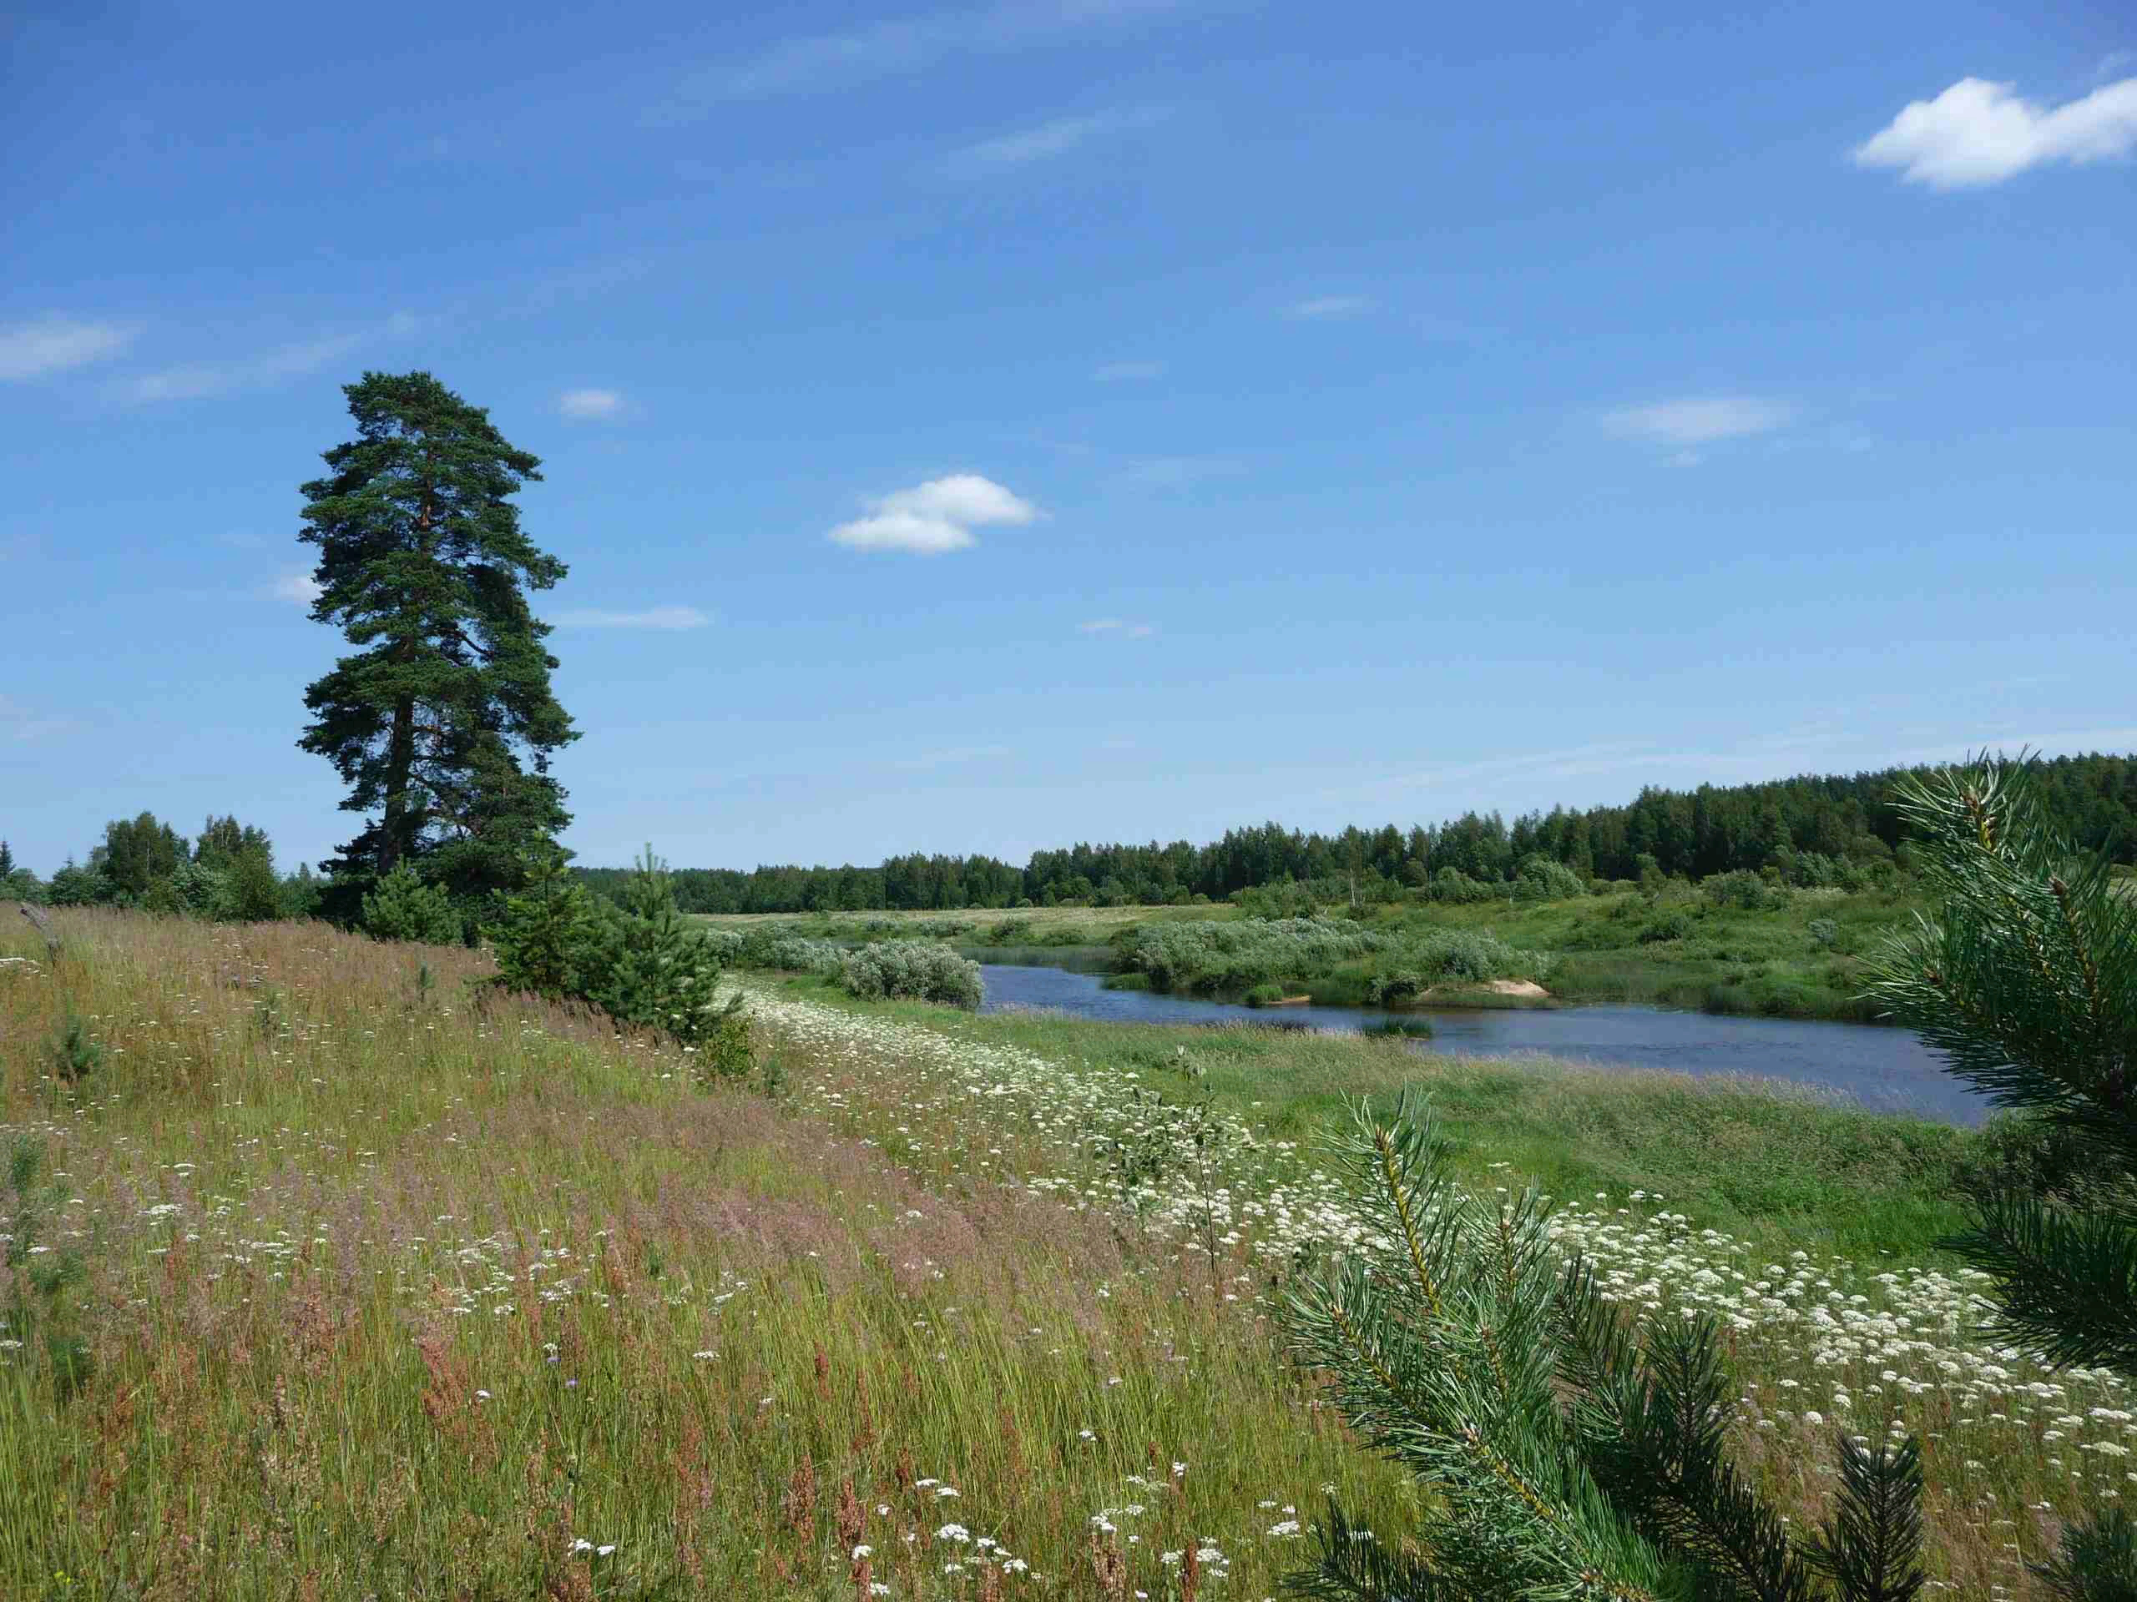

Slide 3
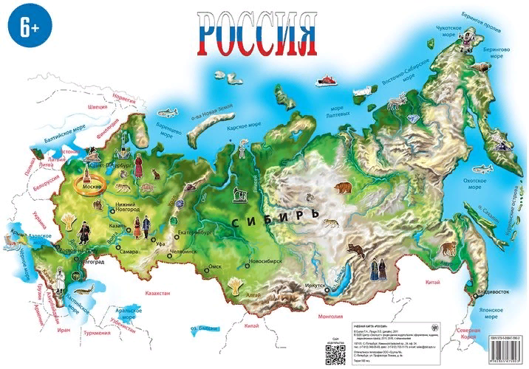

Slide 4
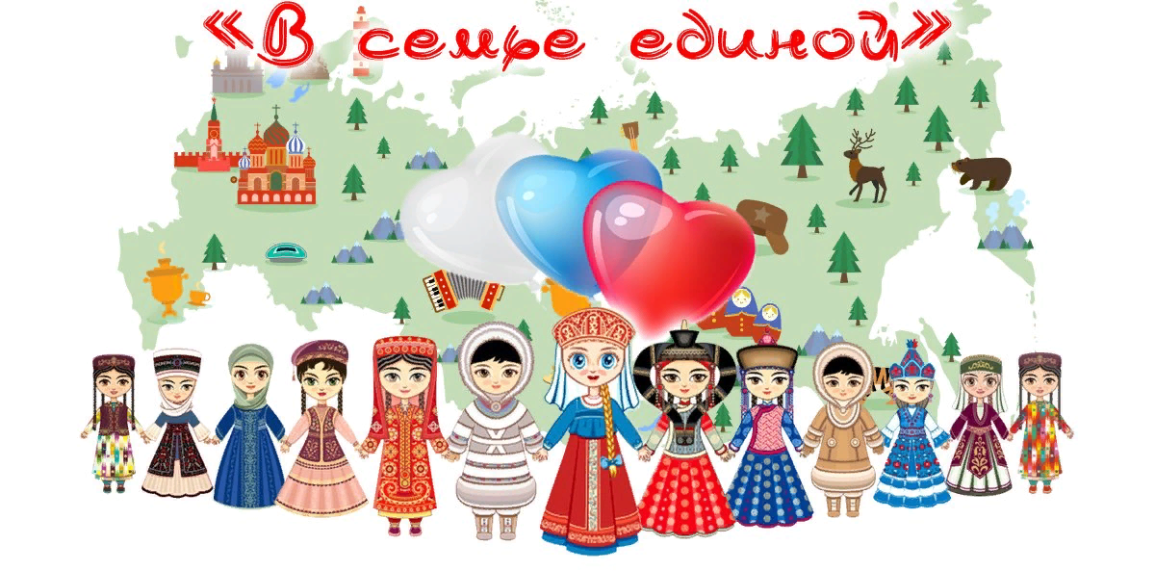
Россия – многонациональная страна.

Slide 5

«Российская семья»
Живут в России разные
Народы с давних пор:
Одним тайга по нраву,
Другим степной простор.
У каждого народа
Язык свой и наряд,
Один черкеску носит,
Другой надел халат.
Один рыбак с рожденья,
Другой оленевод,
Один кумыс готовит,
Другой готовит мёд.
Одним милее осень,
Другим милей весна
А Родина – Россия
У нас у всех одна!
(Владимир Степанов).

Slide 6
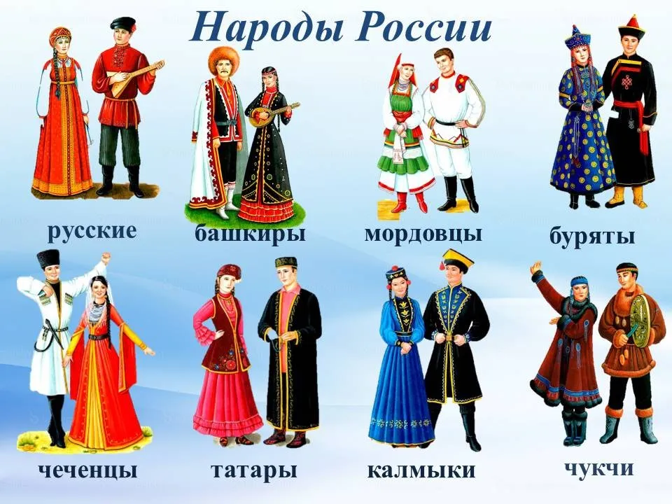
На территории России проживает более 190 народов.

Slide 7
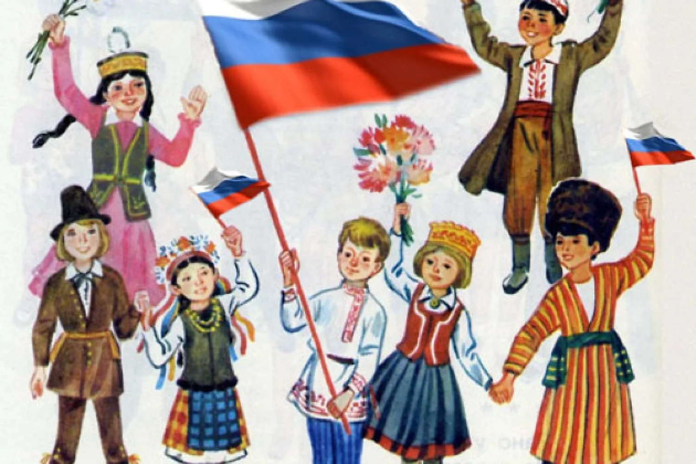
Все вместе мы- россияне!

Slide 8
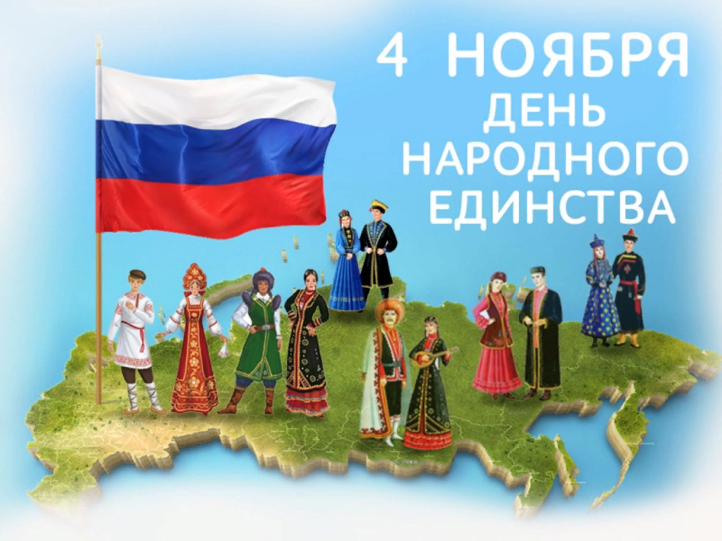

Slide 9
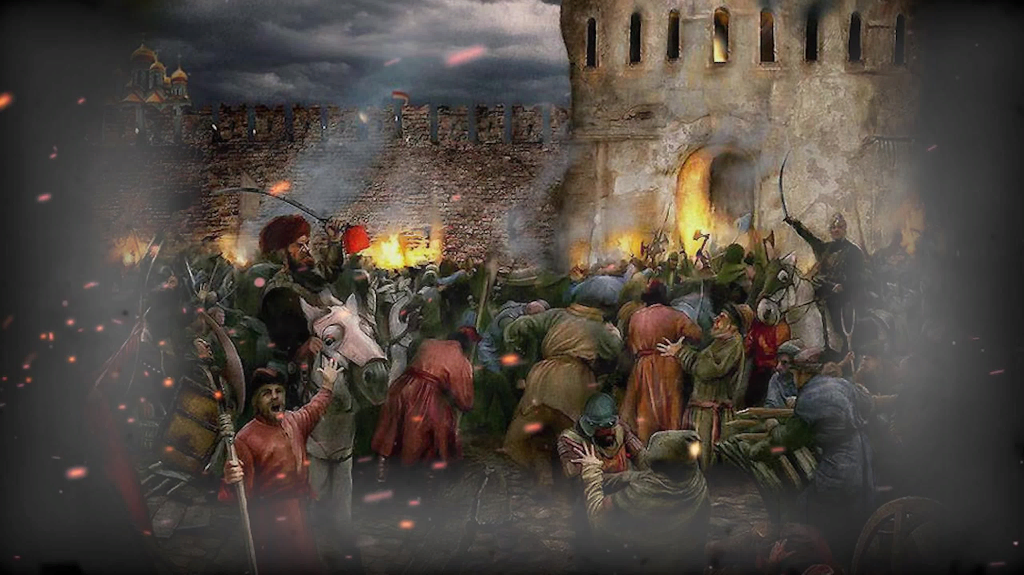

Slide 10
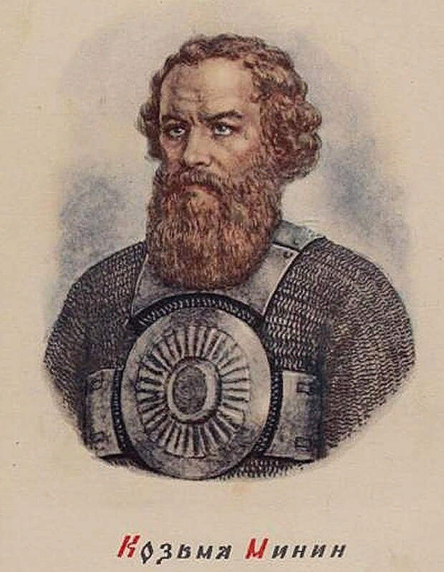
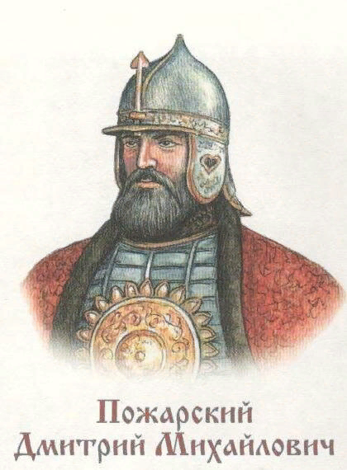

Slide 11
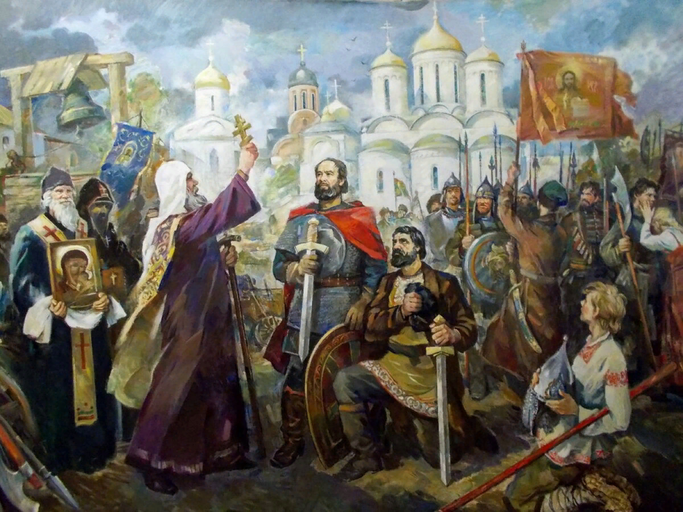

Slide 12
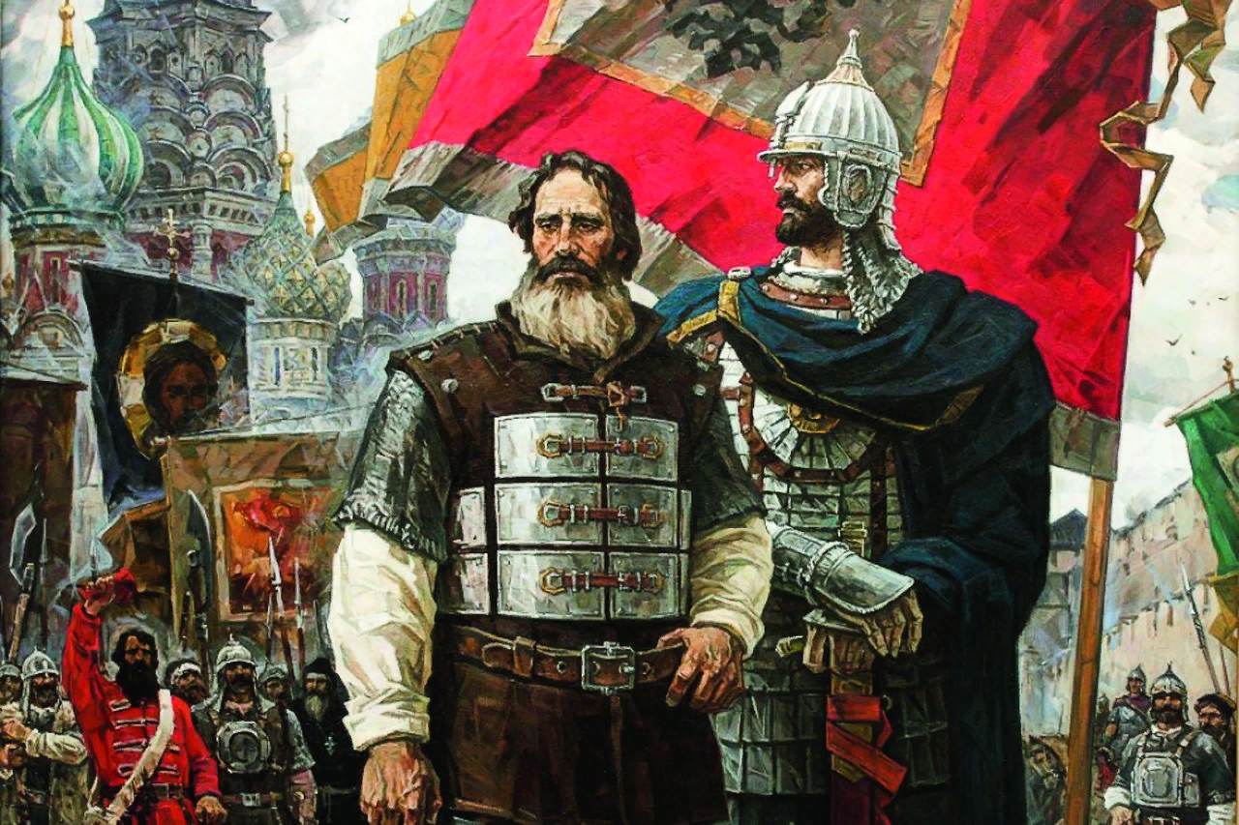

Slide 13
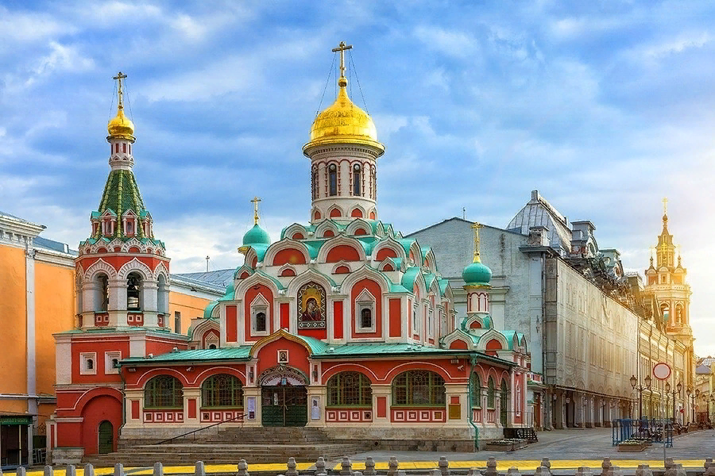

Slide 14
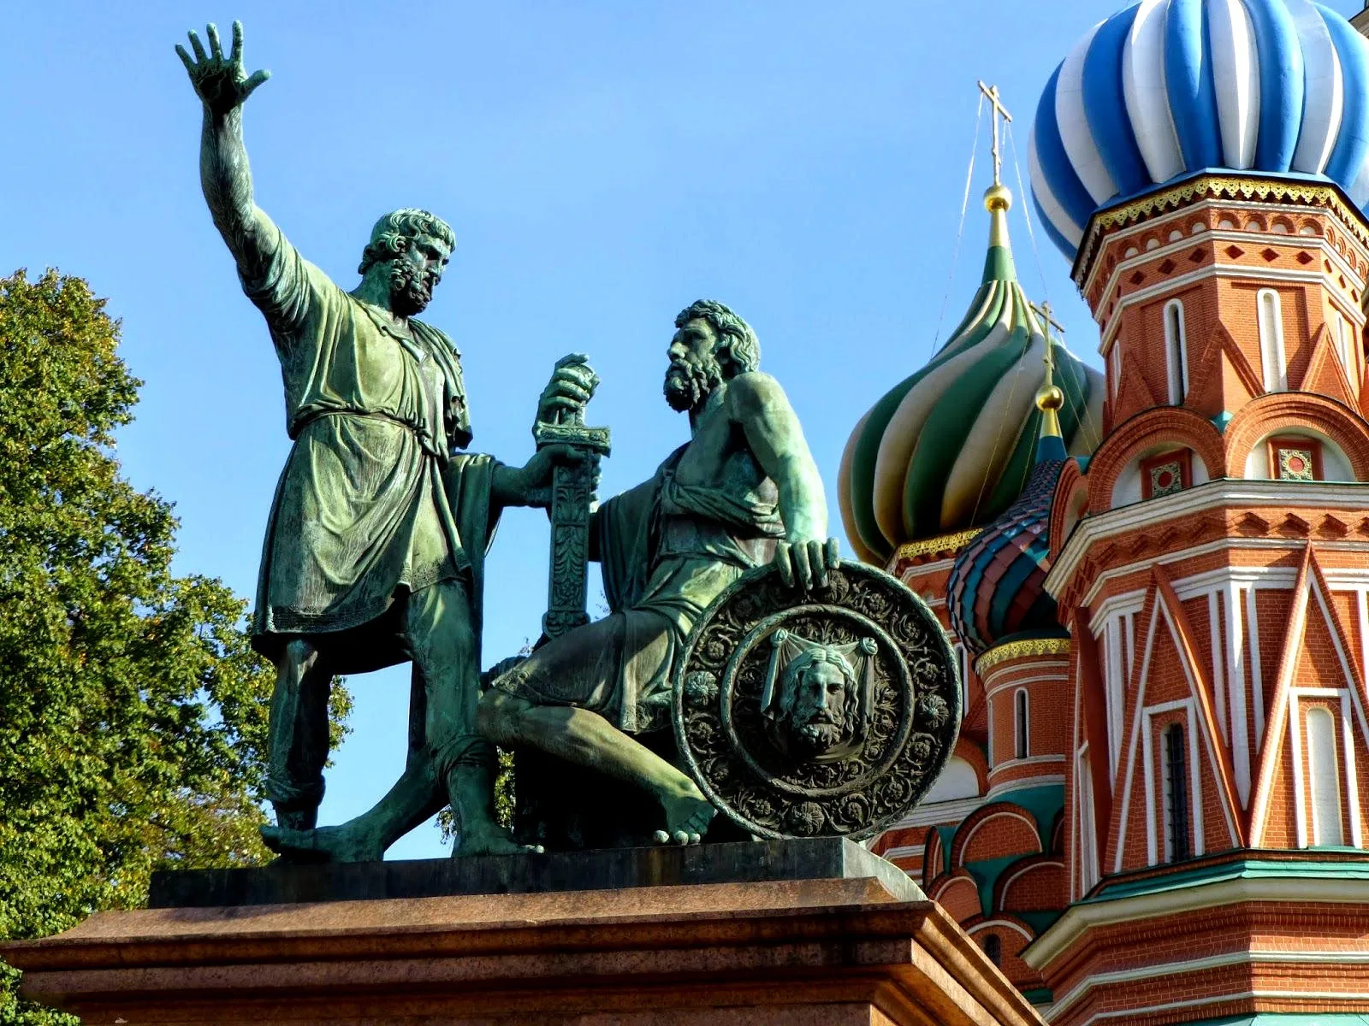

Slide 15

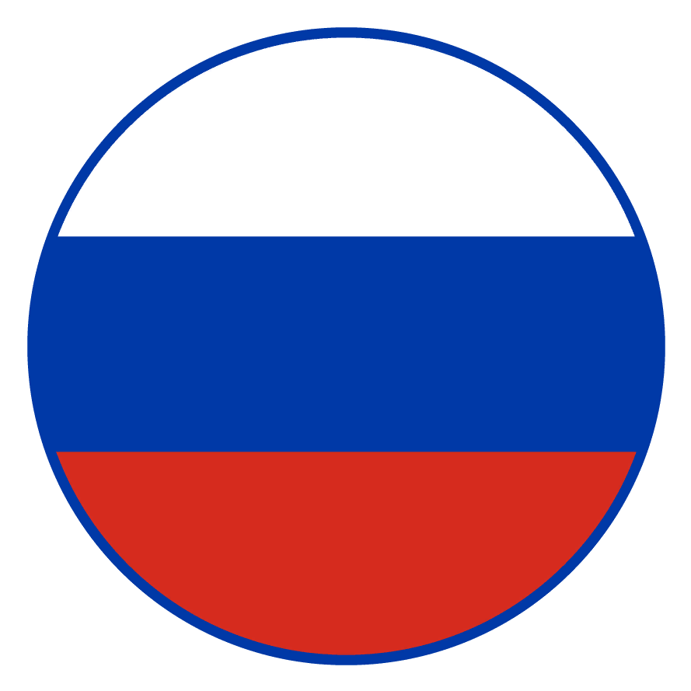

Slide 16
Спасибо за внимание!

Slide 17
Все изображения к презентации взяты из открытых источников интернета.

